Slide 1
Java EE项目开发教程
第9章 Spring Boot基础

Slide 2
本章目标
了解约定优于配置、自动配置管理等概念
熟悉Spring Boot的依赖管理
理解Spring Boot的运行机制
了解热部署及其配置
掌握Spring boot的常见配置

Slide 3
本章内容
9.1 Spring Boot简介
9.2 Spring Boot入门实例
9.3 Spring Boot配置

Slide 4
9.1 Spring Boot简介
Pivotal团队在2014年发布Spring 4.0版本的同时，正式推出Spring Boot的第1个版本。
Spring Boot的产生，不是为了替代Spring，而且在Spring的基础上，提供了一种全新的开发体验，使得开发基于Spring的项目变成非常简洁高效。
Spring Boot在Spring生态基础上发展而来，继承Spring两大核心功能Spring IoC和AOP，借助约定优于配置原则重构了Spring的使用方式，屏蔽了复杂的依赖管理和项目配置，给开发人员提供了一整套简单易用、易部署、易维护的分布式系统开发工具。

Slide 5
9.1 Spring Boot简介
1、约定优于配置
按约定编程是一种软件设计范式，即将软件中大部分相对稳定的操作或特性，事先按默认方式约定下来，项目开发期间，只需处理少量不符合约定的内容。Spring Boot的很多设计是基于约定优于配置原则（Convention Over Configuration，简称COC）的，如以“Service”结尾的类默认为业务类，为其自动注入事务，以@Component注解标注的类，装配时以类名首字母小写作为bean实例名等。

Slide 6
9.1 Spring Boot简介
2、自动配置管理
Spring支持多种配置手段，如XML配置文件、注解及配置类等。这些灵活的配置方式给Spring增色不少，但随着Spring集成模块的增多，项目中需要配置的信息量不仅显著增加，而且由配置衍生的问题也给项目的开发和维护增加不少的成本。Spring Boot在遵循约定优于配置原则的基础上，引进了自动配置方法，可以根据项目的应用场景要求和条件，按需自动完成项目的配置管理。

Slide 7
9.1 Spring Boot简介
3、依赖管理
Maven项目最大的特色之一是依赖管理，基于Maven的Spring项目可以充分利用Maven依赖管理的优良特性，管理项目中的依赖。但是，随着项目规模及复杂度的上升，依赖配置信息也会随之快速增加。开发人员不仅要处理需要配置哪些依赖，而且还要选择这些依赖的合适版本，以免发生冲突。

Slide 8
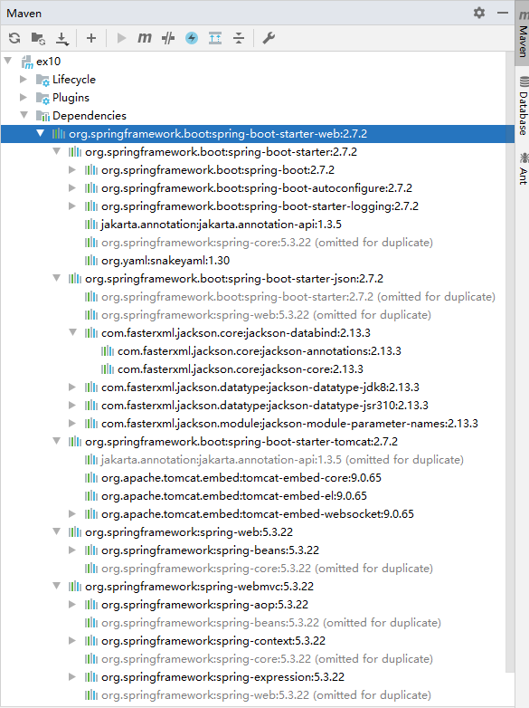
9.1 Spring Boot简介
3、依赖管理
Spring Boot不仅能够将相关依赖打包引入项目，而且还可以处理各依赖之间的版本冲突和依赖重复问题

Slide 9
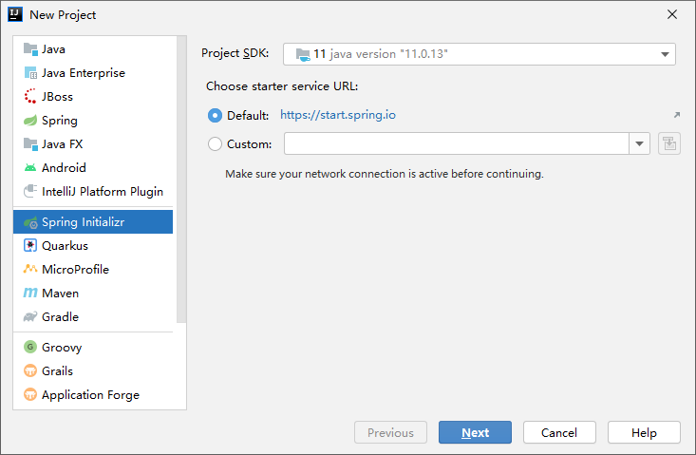
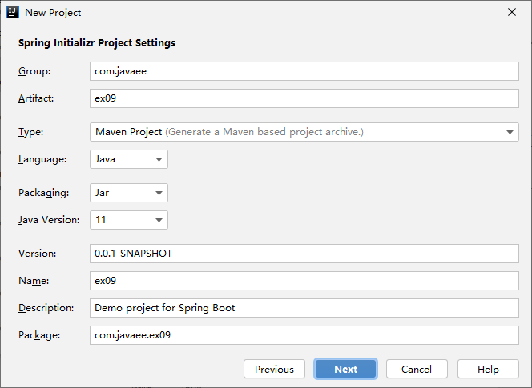
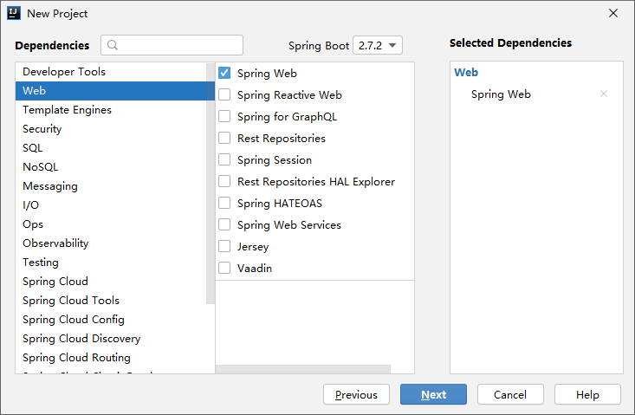
9.2 Spring Boot入门实例
创建Spring Boot项目

Slide 10
9.2 Spring Boot入门实例
Spring Boot依赖配置
名称 | 描述
spring-boot-starter | 核心starter，包括自动配置、日志记录和YAML文件的支持。
spring-boot-starter-web | 支持Web应用，包括Tomcat和spring-webmvc。
 | 测试依赖，包括JUnit、Spring-test等。
 | 提供访问JSON数据支持。
spring-boot-starter-data-redis | 提供SpringData Redis依赖。
spring-boot-starter-aop | 支持AOP的依赖，包括spring AOP和AspectJ。
spring-boot-starter-thymeleaf | 支持Thymeleaf模板引擎的依赖。

Slide 11
9.2 Spring Boot入门实例
Spring Boot项目运行机制
1、理解启动类
Spring Boot项目在根目录中有一个包含main()方法的启动类，该启动类以“项目名+Application”命名，启动类的main()方法是程序的入口，运行Spring Boot项目，实际上是运行main()方法。
@SpringBootApplication
public class Ex09Application {
public static void main(String[] args) {
SpringApplication.run(Ex09Application.class, args);
}
}

Slide 12
9.2 Spring Boot入门实例
Spring Boot项目运行机制
2、自动配置原理
main()静态方法的运行是在诸多组件及配置的支持下完成的，这些基础工作由@SpringBootApplication注解提供。在Spring Boot项目中，@SpringBootApplication注解能够扫描注册Spring组件并提供自动配置。

Slide 13
9.2 Spring Boot入门实例
Spring Boot项目运行机制
2、自动配置原理
// ... ...
@Target({ElementType.TYPE})
@Retention(RetentionPolicy.RUNTIME)
@Documented
@Inherited
@SpringBootConfiguration
@EnableAutoConfiguration
@ComponentScan(
excludeFilters = {@Filter(type = FilterType.CUSTOM,classes = {TypeExcludeFilter.class}),
@Filter(type = FilterType.CUSTOM,classes = {AutoConfigurationExcludeFilter.class})})
public @interface SpringBootApplication {
// ... ...
}

Slide 14
9.2 Spring Boot入门实例
Spring Boot项目运行机制
（1）元注解
元注解的作用是标注其他的注解，通常用在自定义注解中，用于指定自定义注解的一些特性。
元注解名称 | 描述
@Target | 说明自定义注解的修饰范围，如类或接口（TYPE）、方法（METHOD）、方法参数（PARAMETER）、成员变量（FIELD）等，由枚举类型ElementType表示。
@Retention | 说明自定义注解被保留的时间长短，即被描述注解的生命周期。由枚举类型RetentionPolicy表示，常见的生命周期包括运行时（RUNTIME）、源文件级（SOURCE）及字节码文件级（CLASS）等。
@Documented | 是一个标记注解（即没有属性），说明被标注的自定义注解类会被JavaDoc 之类的工具处理，注解类型信息会被包含在生成的帮助文档中。默认情况下，JavaDoc不包括注解类型信息。
@Inherited | 是一个标记注解（即没有属性），说明被标注的自定义注解类可以被继承，例如，一个类被可被继承的注解标注后，则注解也作用于该类的派生类。

Slide 15
9.2 Spring Boot入门实例
Spring Boot项目运行机制
（2）@SpringBootConfiguration注解
如果查看@SpringBootConfiguration注解的定义信息会发现，该注解实际上是对@Configuration注解的封装，而@Configuration注解是@Component注解的封装。因此，被@SpringBootConfiguration注解标注的类都是可被组件扫描器扫描的配置类。
（3）@EnableAutoConfiguration注解
@EnableAutoConfiguration注解用于开启自动配置功能，是一个组合注解

Slide 16
9.2 Spring Boot入门实例
Spring Boot项目运行机制
（3）@EnableAutoConfiguration注解
// ... ...
@Target({ElementType.TYPE})
@Retention(RetentionPolicy.RUNTIME)
@Documented
@Inherited
@AutoConfigurationPackage
@Import({AutoConfigurationImportSelector.class})
public @interface EnableAutoConfiguration {
// ... ...
}

Slide 17
9.2 Spring Boot入门实例
Spring Boot项目运行机制
（4）@ComponentScan注解
@ComponentScan注解是一个组件扫描器，将当前包及其子包中所有被@Compoent注解标注的类，扫描装配到IoC容器中。

Slide 18
9.2 Spring Boot入门实例
配置热部署
热部署是指在不重启Web服务的情况下，更新页面文件、Java类代码或配置文件，可使修改内容生效。通过热部署，可提升开发效率，节省程序打包和重启的时间。基于IDEA创建的Spring boot项目开启热部署，需要完成如下3个方面的设置。
1、添加spring-boot-devtools组件依赖
2、设置Maven插件运行方式
3、修改IDEA的自动编译设置

Slide 19
9.2 Spring Boot入门实例
1、添加spring-boot-devtools组件依赖
在pom.xml文件中添加“spring-boot-devtools”组件依赖，代码如code 9.9所示。
<dependency> <groupId>org.springframework.boot</groupId> <artifactId>spring-boot-devtools</artifactId> <optional>true</optional> </dependency>

Slide 20
9.2 Spring Boot入门实例
2、设置Maven插件运行方式
默认情况下，Maven采用自带的JVM虚拟机运行插件，无法支持热部署功能，因此，需要修改Maven插件配置，调整Maven插件的运行方式，即启用新的JVM虚拟机进程运行插件。
<plugin> <groupId>org.springframework.boot</groupId> <artifactId>spring-boot-maven-plugin</artifactId> <configuration><fork>true</fork></configuration> </plugin>

Slide 21
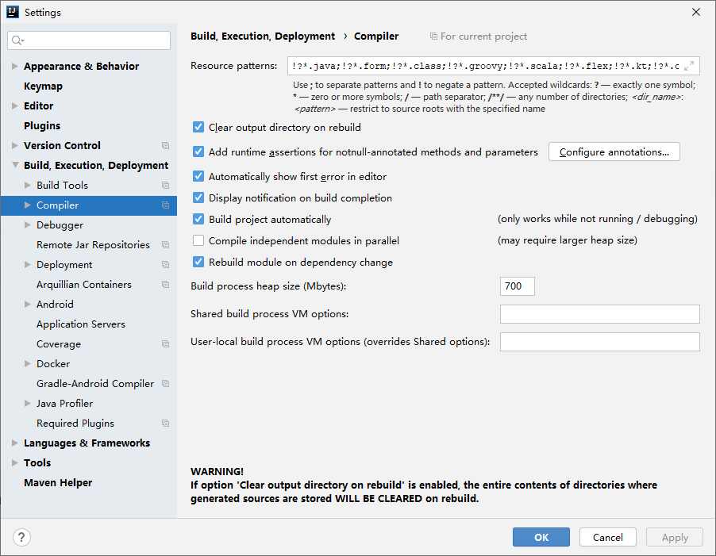
9.2 Spring Boot入门实例
3、修改IDEA的自动编译设置
为了支持热部署功能，需要IDEA在保存Java源文件后自动将其编译成class文件，因此，需要在【Settings】对话框中启动自动编译设置，即选中【Build project automatically】复选框

Slide 22
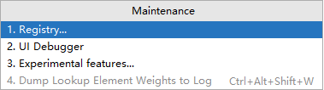
9.2 Spring Boot入门实例
3、修改IDEA的自动编译设置
按【Ctrl】+【Shift】+【Alt】+【/】组合键，弹出【Maintenance】窗口。
选择【Registry】选项，在弹出的【Registry】对话框中勾选【compiler.automake.allow.when.app.running】复选框，启动在项目运行期间的构建功能，再单击【Close】按钮关闭对话框。

Slide 23
9.2 Spring Boot入门实例
3、修改IDEA的自动编译设置
最后，在【Run/Debug Configurations】对话框的【On Update action】和【On frame deactivation】两个下拉列表中选择【Update classes and resources】选项后，单击【OK】按钮保存项目运行期间代码及页面的更新策略，即在内容更新或IDEA窗口失去焦点时启用更新。

Slide 24
9.2 Spring Boot入门实例
测试Web应用
Spring Boot支持的常用测试框架
名称 | 描述
JUnit | 基于Java语言的单元测试框架。
SpringTest | 为SpringBoot应用提供集成测试和工具支持。
AssertJ | 支持流式断言的Java测试框架。
Hamcrest | 是一个匹配器库。
Mockito | 是一个JavaMock框架。
JSONassert | 是一个针对JSON的断言库。
JsonPath | 是一个JSONXPath库。

Slide 25
9.2 Spring Boot入门实例
测试Web应用
1、测试业务类
Spring Boot程序启动时，由@Service注解标注的类被装载到IoC容器中，测试时将IoC容器中Bean注入到测试类中，不需要使用new关键词创建Service类实例。

Slide 26
9.2 Spring Boot入门实例
测试Web应用
2、测试处理器
测试处理器需要按照处理器映射路径和参数提交Web请求和数据，但是，提交Web请求需要网络运行环境。幸运的是，Spring提供MockMvc，以模拟方式解决了发送Web请求。MockMvc由spring-test包提供，实现了对HTTP请求的模拟，能够方便地向处理器发送HTTP请求。MockMvc实例由MockMvcBuilder接口的builder()方法构造，MockMvcBuilder接口有两个实现类，分别是StandaloneMockMvcBuilder和DefaultMockMvcBuilder。

Slide 27
9.3 Spring Boot配置
全局配置文件
Spring Boot项目中可以使用application.properties或application.yaml作为全局配置文件，通常放在项目的“main/resources”目录中。鉴于两个全局配置文件的用法大同小异，本节仅介绍application.properties属性文件编写格式。
server.port=8090
server.servlet.context-path=/ex09
spring.session.timeout=90
book.bookId=1
book.bookName=数据结构
book.price=58.5
book.author=张大山
book.publisher.pubId=1
book.publisher.pubName=电子工业出版社
book.publisher.contacter=李伟峰

Slide 28
9.3 Spring Boot配置
读取应用配置
Spring Boot提供了多种方式读取全局配置文件中的自定义属性，下面着重介绍其中的3种，即Environment类、@Value注解及@ConfigurationProperties注解。
1、使用Environment类读取配置信息
Environment是一个通用的读取应用程序运行时环境变量的类，该类使用非常简单，只需通过Environment类的实例方法getProperty()，便可按键（key）名获得环境变量的值。

Slide 29
9.3 Spring Boot配置
读取应用配置
2、使用@Value注解读取配置信息
@Value注解是Spring提供的，用于给Bean实例中基本类型属性注入一个值。与@Autowired注解类似，@Value注解不要求Bean提供getter和setter方法。由于@Value注解是给Bean实例注入属性值，因此，要求被注入的Bean要装配到IoC容器中。

Slide 30
9.3 Spring Boot配置
读取应用配置
3、使用@ConfigurationProperties注解读取配置信息
采用Environment类和@Value注解，从全局配置文件中读取数据，只能按键名逐一读取，效率较低，不适合读取数据较多的情形。为此，Spring Boot提供了@ConfigurationProperties注解，从全局配置文件中读取所需的属性值。

Slide 31
9.3 Spring Boot配置
日志配置
默认情况下，Spring Boot采用Logback记录日志信息，以INFO级别输出到控制台。由于spring-boot-starter中已经包含了spring-boot-starter-logging依赖，所以无需再为日志添加依赖信息。
日志共包括6个级别，从低到高依次为trace、debug、info、warn、error及fatal等。Spring Boot的默认日志级别为info，即低于info级别的日志信息不会输出。

Slide 32
9.3 Spring Boot配置
日志配置
# 设置日志的默认级别为info
logging.level.root=info
# com.javaee.ex09包中的日志级别为warn
logging.level.com.javaee.ex09=warn
# 日志文件在项目根目录的log文件夹中
logging.file.name=log/ex09.log
# 控制台日志输出格式
logging.pattern.console=%d{HH:mm:ss} %level %logger{50}.%M %L: %m%n
# 文件日志输出格式
logging.pattern.file=%d{yyyy-MM-dd HH:mm:ss:SSS} %level %logger{50}.%M %L: %m

Slide 33
9.3 Spring Boot配置
日志配置
日志输出格式符的含义
格式符 | 含义
%level | 日志级别。
%date | 日志发生的时间，可精确到毫秒。
%logger{50} | 输出Logger名称，即包名+类名，大括号中的n表示最大限定长度。
%M | 日志发生的方法名。
%L | 日志发生的代码行。
%m | 日志信息。
%n | 指定日志换行。

Slide 34
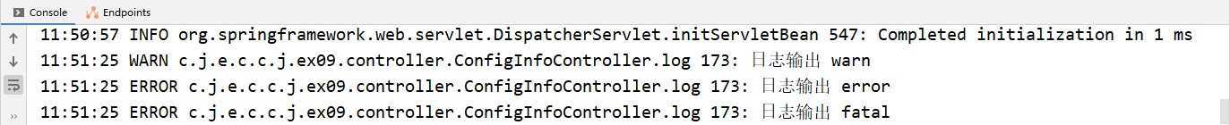
9.3 Spring Boot配置
日志配置
日志输出格式符的含义
private Log log = LogFactory.getLog(ConfigInfoController.class);
@RequestMapping("/test_log")
@ResponseBody
public String testLog(){
log.trace("日志输出 trace");
log.debug("日志输出 debug");
log.info("日志输出 info");
log.warn("日志输出 warn");
log.error("日志输出 error");
log.fatal("日志输出 fatal");
return "测试日志配置";
}

Slide 35
9.3 Spring Boot配置
多环境配置
多环境配置是项目开发的需要，应用程序开发周期中，通常要在开发环境、测试环境及生产环境间不断地切换。不同的运行环境，通常有不同的配置，如服务器端口、数据源等。
Spring Boot项目中，可以采用Profile配置文件实现多环境配置。Spring Boot要求，多环境配置文件名需要满足application-{profile}.properties格式，其中，{profile}可以是“dev”、“test”或“prod”，分别表示开发、测试和生产环境。

Slide 36
本章小结
1. 自动配置和依赖管理是Spring Boot的基础内容，本章在给出基本概念的基础上，通过一个入门实例，详细介绍了Spring Boot的基本知识，如依赖启动器、运行机制、热部署及测试等。同时，结合全局配置文件，介绍了配置文件的读取方法、日志配置及多环境配置等主题。
2. Spring Boot将Web应用看作是一个具有main ()方法的应用程序，main ()方法是应用程序运行的起点，也是理解Spring Boot应用程序运行机制的关键所在。

